Slide 1
第七章 免疫学概论

Slide 2
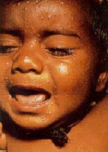
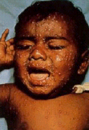
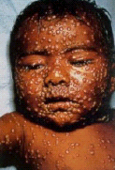
Day 3
Day 5
Day 7

Slide 3
天花是一种由病毒引起的烈性传染病，数千年来，难以计数的人因天花而丧生,无数的家庭妻离子散，家破人亡；无数的城市和乡村尸陈遍野，白骨如山。
今天，由天花造成的那个“千村薜荔人遗尸，万户萧疏鬼唱歌”的时代一去不复返了。
1980年世界卫生组织庄严宣告：全世界已经消灭了“天花”。

Slide 4
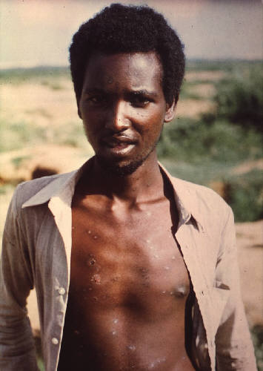
最后一例
天花患者
阿里·毛·马林
那么，是什么力量消灭了肆虐几千年的病魔？
----免疫

Slide 5
第一节 免疫概述
一、免疫的概念
免疫(immunity)：来自拉丁语 immunis （免税），引申为免患瘟疫，免患疫病。
传统的“免疫”概念：
——机体对病原微生物（细菌，病毒）及其有害产物（毒素）的侵入所引起的发病，具有抵抗力。
——对病原微生物的再感染有抵抗力。

Slide 6
现代的“免疫”概念
机体免疫系统识别(区分)自身成分（自我，self）和异己物质（非我，non-self），产生一系列特定的应答过程,最后排除异物，对自身组织形成耐受，以维持内环境稳定的一种生理功能。
免疫：是指机体免疫系统识别和清除外来入侵的抗原，维持机体 内环境稳定的功能。

Slide 7
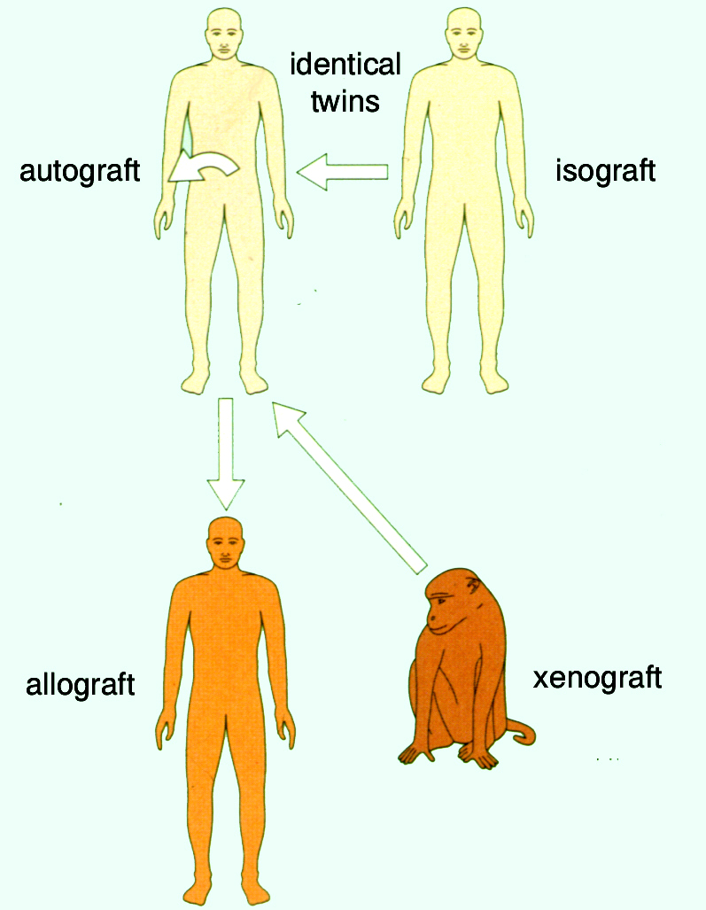
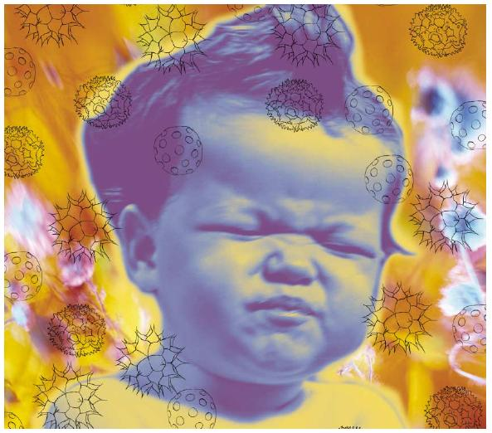
免疫学的中心法则:
识别“自己”
（Self）
“非己”
（Nonself）

Slide 8
二、免疫的功能
根据机体识别和清除抗原的类型，免疫功能概括为三类。
（1）免疫防御:防止外界病原体的入侵及清除已入侵的病原体及其他有害物质。
（2）免疫稳定：通过自身免疫耐受和免疫调节两种主要的机制来达到免疫系统内环境的稳定。
（3）免疫监视：监督发现和清除体内出现的“非己”成分。

Slide 9
免疫功能的分类和表现
功能 | 正常表现 | 异常表现
免疫防御 | 抗感染 | 超敏反应、免疫缺陷病
免疫稳定 | 生理稳定 | 自身免疫疾病
免疫监视 | 抗肿瘤 | 肿瘤

Slide 10
三、免疫的分类
免疫可分为固有免疫和适应性免疫。
固有免疫：生物在长期种系发育和进化过程中，逐渐形成的天然防御功能，又称为先天性免疫或非特异性免疫。
适应性免疫：个体在后天活动中，与抗原物质接触后获得，只针对该特定抗原的免疫，又称获得性免疫或特异性免疫。

Slide 11
 | 固有免疫 | 适应性免疫
获得形式 | 固有性（先天性） 无需抗原激发 | 获得性免疫 需接触抗原
发挥作用识相 | 早期，快速 （数分钟~4天） | 4~5天后发挥效应
免疫原识别受体 | 模式识别受体 | 特异性抗原识别受体
免疫记忆 | 无 | 有，产生记忆细胞
举 例 | 吞噬细胞，杀菌物质等 | T细胞（细胞免疫-效应T细胞） B细胞（体液免疫-抗体）

Slide 12
第二节 人体免疫系统的组成和作用
免疫系统是机体执行免疫应答及免疫功能的载体，由免疫器官、免疫组织及免疫分子组成。

Slide 13
一、免疫器官
根据免疫功能不同，免疫器官可分为中枢免疫器官和外周免疫器官。
（一）中枢免疫器官
骨髓
胸腺

Slide 14
1.骨髓 (bone marrow, BM)
重要的造血器官和免疫器官
各类血细胞、免疫细胞发生及成熟的
场所

Slide 15
1）骨髓的结构与造血微环境
黄骨髓
骨髓中的原始细胞，
具有多种分化潜能，
可分化成为各种
血细胞。
造血
细胞
骨髓
造血组织
红骨髓
分泌多种细胞因子，促造血干细胞分化发育(骨髓微环境)。
基质
细胞
血 窦

Slide 16
2）骨髓的功能
1.是各类血细胞和免疫细胞发生的场所
骨髓是人和哺乳动物的造血器官，也是各类免疫细胞发育的场所 。骨髓造血干细胞具有分化成不同血细胞的能力，故被称为多能造血干细胞。
2.B细胞分化成熟的场所 （NK细胞）
3.体液免疫应答发生的场所
再次免疫应答: 脾脏、淋巴结（抗体产生快、持续时间短）
骨髓(抗体产生量大、持续时间长)

Slide 17
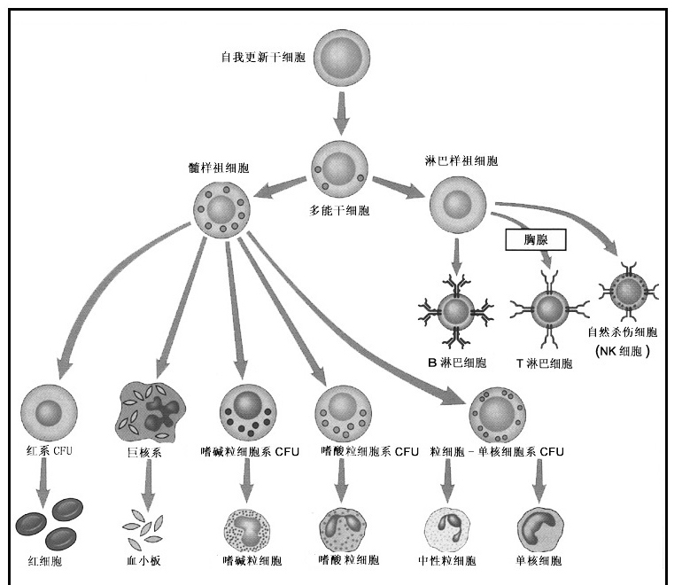
骨髓造血干细胞的分化与发育
树突状细胞
树突状细胞

Slide 18
2.胸腺 (Thymus)
T 细胞分化、发育、成熟的场所
胸腺的大小与年龄的不同而有明显差异。人类的胸腺在胚胎第9周开始出现。20周时发育成熟。出生后(15-20g) 到青春期的时候最大(30-40g)。以后慢慢退化萎缩。老年期被脂肪组织取代，功能衰退，但仍承担T细胞分化、发育的功能。

Slide 19
胸腺的解剖位置

Slide 20
胸腺的功能：
1．T细胞分化、发育、成熟的场所
前T细胞从骨髓迁移到胸腺，发育成熟。
2．免疫调节功能
胸腺基质细胞产生的细胞因子和胸腺肽类分子不仅促进胸腺细胞的发育成熟以外，还调节免疫器官和免疫细胞的功能。
3．获得自身免疫耐受

Slide 21
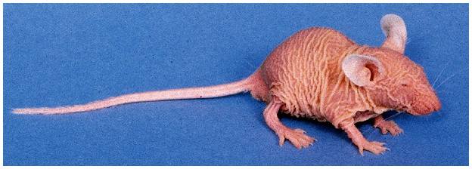
裸鼠（Nude mouse）：
先天无胸腺小鼠

Slide 22
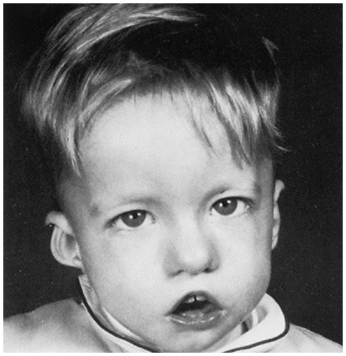
DiGeoge 综合征：
先天性胸腺发育不良，甲状旁腺缺陷
反复发作性感染，低血钙抽搐

Slide 23
（二）外周免疫器官和组织
外周免疫器官：或称次级淋巴器官，是成熟T 细胞、B细胞定居的场所，也是产生初次免疫应答的主要部位。包括淋巴结，脾脏和粘膜相关淋巴组织等。

Slide 24
1.淋巴结（lymph node）
形状：蚕豆状 大小：1-25mm
数量：人全身约有500-600个淋巴结
分布： 主要分布于全身非黏膜部位的淋巴管道汇聚处：在身体浅表部位的凹陷隐藏处（颈部 腋窝 腹股沟）。内脏淋巴结在器官的门部附近。
局部淋巴结的肿大或疼痛常提示引流区内的器官或组织发生炎症或其他病变。

Slide 26
淋巴结的基本结构：
被膜
皮质：浅皮质区---
主要由淋巴滤泡构成，B细胞区；
深皮质区(副皮质区)---
主要含T细胞和树突状细胞,T细胞区。
髓质：主要由髓索构成。

Slide 27
淋巴结的结构
胸腺依赖区
（副皮质区—T细胞)
非胸腺依赖区
（浅皮质区—B细胞)

Slide 28
1．T、B淋巴细胞定居的场所：
T细胞占淋巴结内淋巴细胞总数的75%。B细胞占25%。
2．免疫应答发生的场所：
（T）深皮质区 效应细胞再进血流（全身）发挥免疫
效应。
（B）多数B细胞在 深皮质区（T区）在T细胞的辅助下增殖
一小部分B细胞到浅皮质区 T的辅助下B细胞增殖
淋巴结的功能

Slide 29
3．参与淋巴细胞再循环：
血液循环的的淋巴细胞穿过HEV进入淋巴结（发生免疫应答），然后通过输出淋巴管进胸导管返回血液循环。
4．过滤作用：
髓窦有很多巨噬细胞。吞噬抗原异物，发挥过滤作用。

Slide 30
2.脾（spleen）
胚胎期的脾脏是造血器官，骨髓开始造血以后变成最大外周免疫器官。
位于左季肋区，胃底与膈之间。脾的实质分为白髓与红髓。
白髓
动脉周围淋巴鞘、脾小结、边缘区
红髓
脾索、脾血窦

Slide 31
脾的功能
1.T、B细胞定居的场所
T细胞：占40%； B细胞：占60%。
2.免疫应答发生的场所
脾脏是针对来自血液中抗原的免疫应答场所，也是体内产生抗体的主要器官。
3.合成某些生物活性物质：（如补体成分）
4.过滤作用：清除血中异物，病毒及衰老死亡的RBC等。

Slide 32
3.黏膜相关淋巴组织
（ mucosa-associated lymphoid tissue , MALT ）
又称黏膜免疫系统。
是人体重要的防御屏障。机体近50%的淋巴组织分布于黏膜系统，因此，又是发生局部特异性免疫应答的主要部位。
主要指呼吸道、肠道及泌尿生殖道黏膜固有层和上皮细胞下散在的无被膜淋巴组织，以及某些带有生发中心的器官化的淋巴组织，如扁桃体、小肠的派氏集合淋巴结（Peyer's patche）、阑尾等。

Slide 33
粘膜相关淋巴组织 的组成
1.肠相关淋巴组织:其主要作用是抵御侵入肠道的病原微生物感染。
2.鼻相关淋巴组织:其主要作用是抵御经空气传播的微生物感染。
3.支气管相关淋巴组织:主要分布于各肺叶的支气管上皮下，滤泡中淋巴细胞受抗原刺激下生成生发中心，其中主要是B细胞。

Slide 34
二、免疫细胞
免疫细胞是指所有直接或间接参与免疫应答的细胞，主要包括造血干细胞、淋巴细胞、单核-吞噬细胞、树突状细胞、粒细胞、肥大细胞和红细胞等。
其中的T淋巴细胞和B淋巴细胞受到抗原刺激后能活化、增殖、分化，发挥特异性免疫应答作用，故将T细胞和B细胞称为免疫活性细胞。

Slide 35
相关概念：
1.T淋巴细胞
由造血干细胞分化成的祖-T细胞进入胸腺，在胸腺微环境作用下发育成熟，称为胸腺依赖性淋巴细胞，简称T细胞。
2.B淋巴细胞
由造血干细胞分化成的淋巴样干细胞在骨髓微环境中发育成熟，故称为骨髓依赖性淋巴细胞，简称B细胞。

Slide 36
3.自然杀伤细胞
自然杀伤（NK）细胞来源于骨髓的造血干细胞，在骨髓微环境中发育成熟，主要分布于骨髓、外周血、淋巴及脾脏。
4.抗原递呈细胞
抗原递呈细胞（APC）是能够摄取、加工、处理抗原，并把处理好的抗原地城给T细胞的一类免疫细胞。

Slide 37
5.其他免疫细胞
机体内各种粒细胞、肥大细胞、血小板和红细胞等也参与免疫应答过程，也属于免疫细胞。

Slide 39
三、免疫分子
免疫分子包括两种：膜性免疫分子（表达在免疫细胞表面的膜分子） 分泌性免疫分子（免疫细胞分泌的可溶性分子）
膜性免疫分子 | 分泌性免疫分子
TCR | 免疫球蛋白
BCR | 补体
MHC分子 | 细胞因子
CD分子

Slide 41
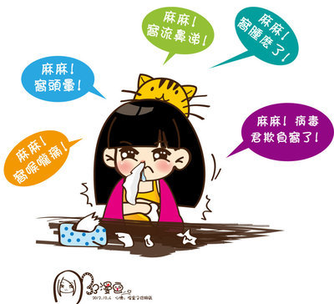
哪些常见的疾病与免疫有关？
感冒
感冒可以因为多种原因发生，最基本的原因还是因为免疫功能不足以对抗各种致病的病原体。

Slide 42
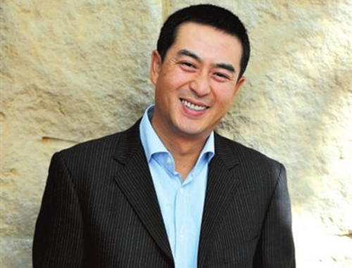
哪些常见的疾病与免疫有关？
强直性脊柱炎
以脊柱为主要病变部位的慢性病，累及骶髂关节，引起脊柱强直和纤维化，造成不同程度眼、肺、肌肉、骨骼病变，属自身免疫性疾病。

